Slide 1
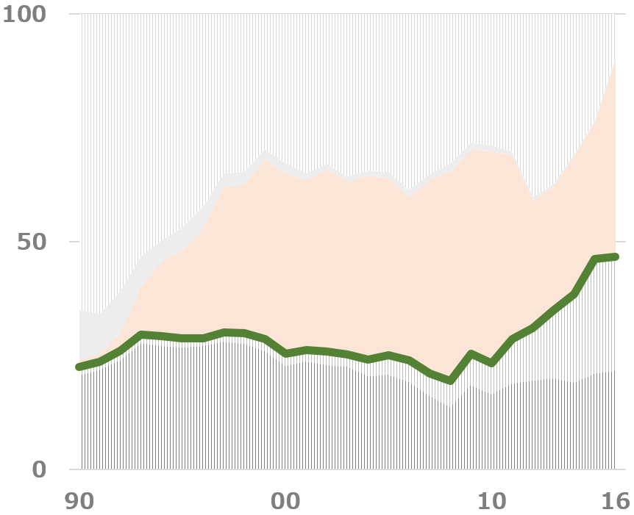
(%)
9%
石炭
29%
33%
65%
47%
（非化石）
天然ガス
再エネ（水力以外）
原子力
(年)

